Slide 1
Дошкільний навчальний заклад
(ясла-садок) комбінованого типу
№41 «Дударик»
Черкаської міської ради
  2021 рік

Slide 2
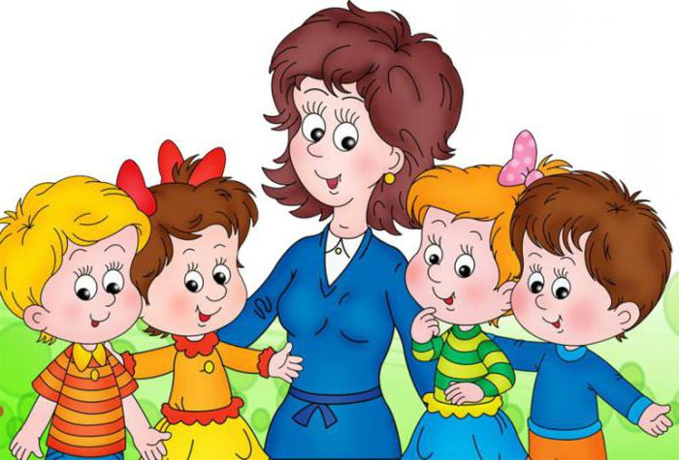
Вихователь
Шапошнікова
Олена Павлівна

Slide 3
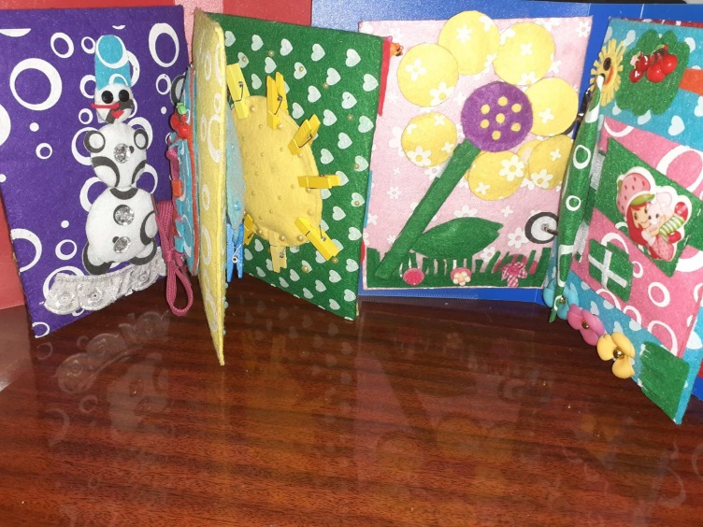
Лепбук
«сенсорний розвиток дітей раннього віку»

Slide 4
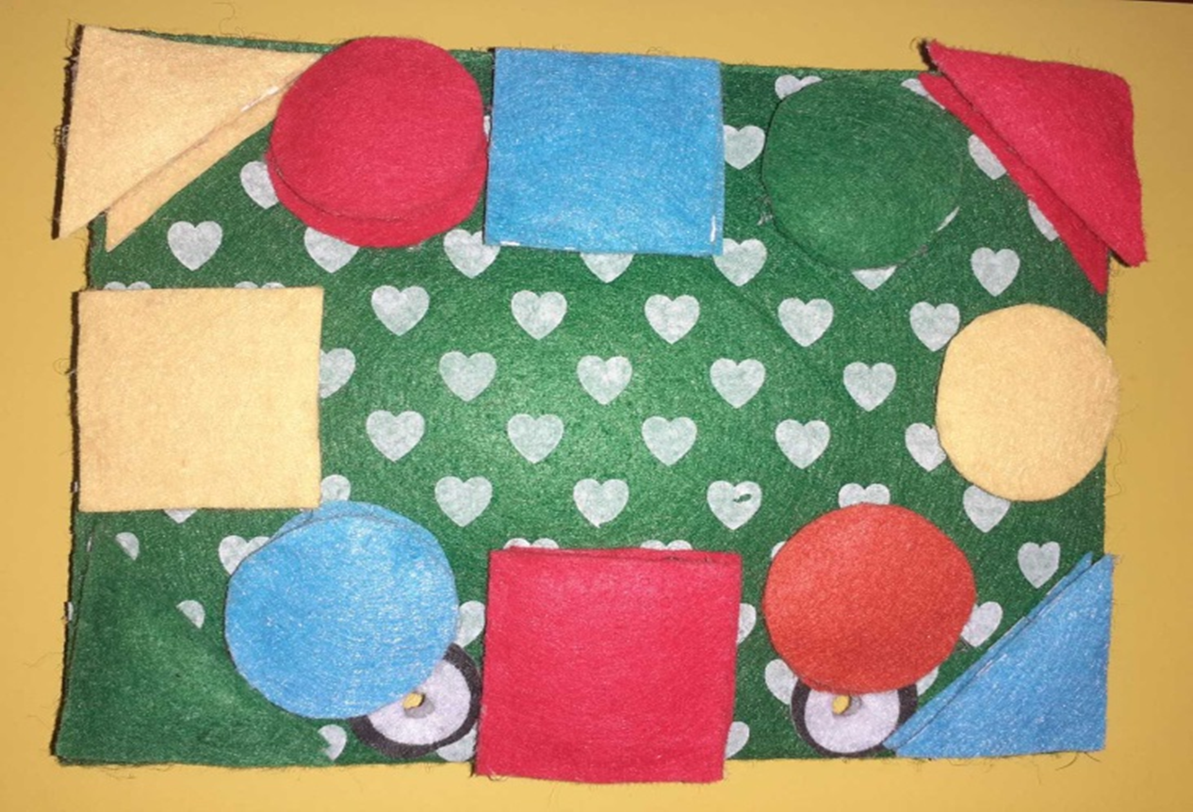
Тема №1:
«Веселі геометричні фігури»

Slide 5
Мета:
Навчати дітей виділяти ознаку предмета – колір та форму;
Удосконалити знання кольорів та геометричних фігур;
Виховувати інтерес до навчання в ігровій формі, використовуючи леп бук виготовлений власноруч;
Розвивати мислення, увагу, пам’ять.

Slide 6
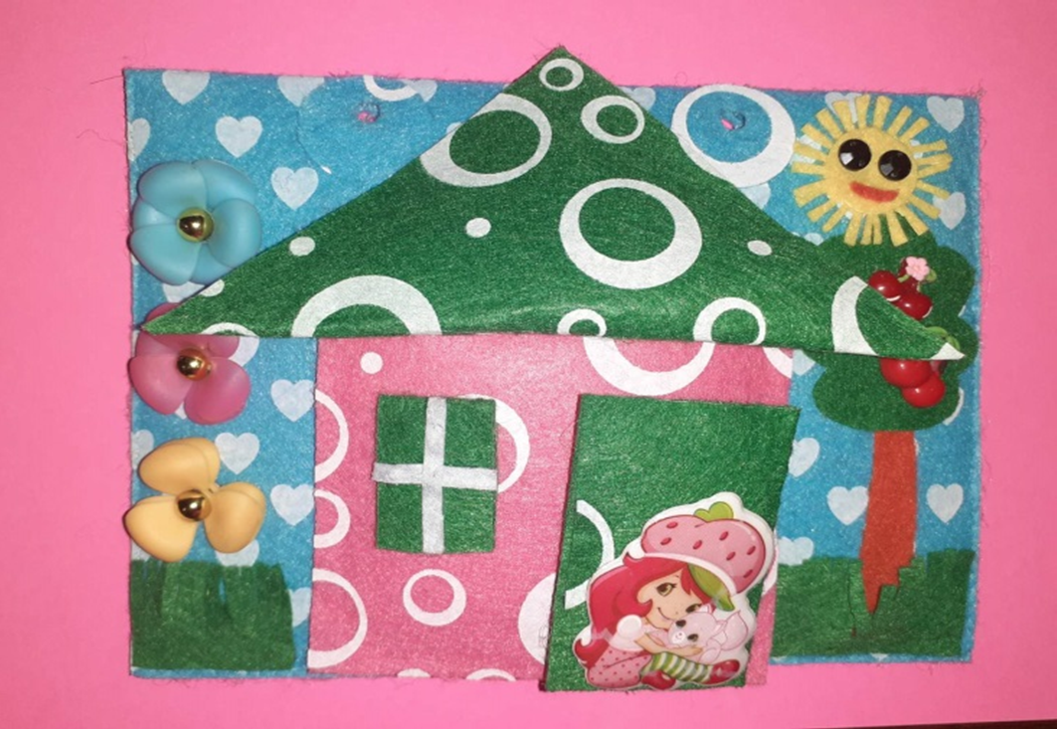
Тема №2:
«Будиночок для Катрусі»

Slide 7
Мета:
Вчити дітей складати будиночок з геометричних фігур;
Розвивати мислення, увагу, пам’ять, спостережливість;
Формувати уявлення про геометричні фігури та кольори;
Заохотити дітей до пізнавальних спостережень.

Slide 8
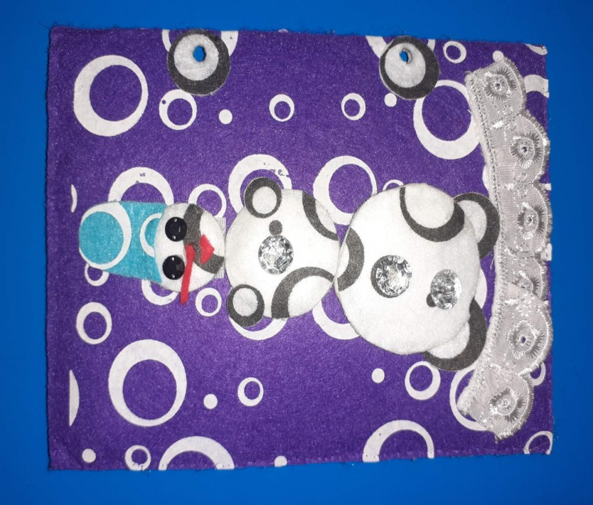
Тема
№3:
«Веселий сніговик»

Slide 9
Мета:
Формувати уявлення дітей про величину форми, зокрема круга: більший, менший, середній;
Навчити дітей відтворювати картинку за зразком;
Формувати пізнавальний інтерес до природніх явищ;
Розвивати увагу, мислення, пам’ять.

Slide 10
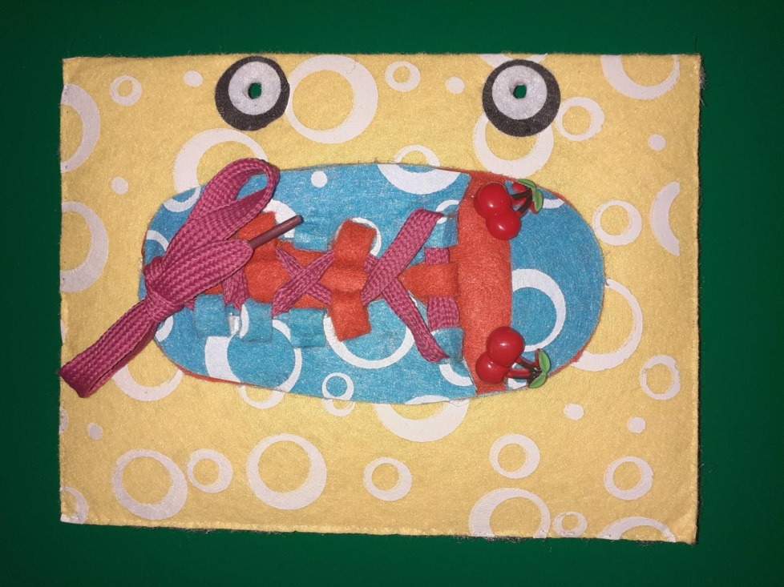
Тема№4:
«Шнурі-вочка»

Slide 11
Мета:
Розкрити пізнавальний інтерес дітей до навчання в формі гри;
Розвивати дрібну моторику рук;
Вчити дітей досягати поставлених цілей та закінчувати розпочате до кінця;
Вчитися зав’язувати шнурівку на площинному взутті.

Slide 12
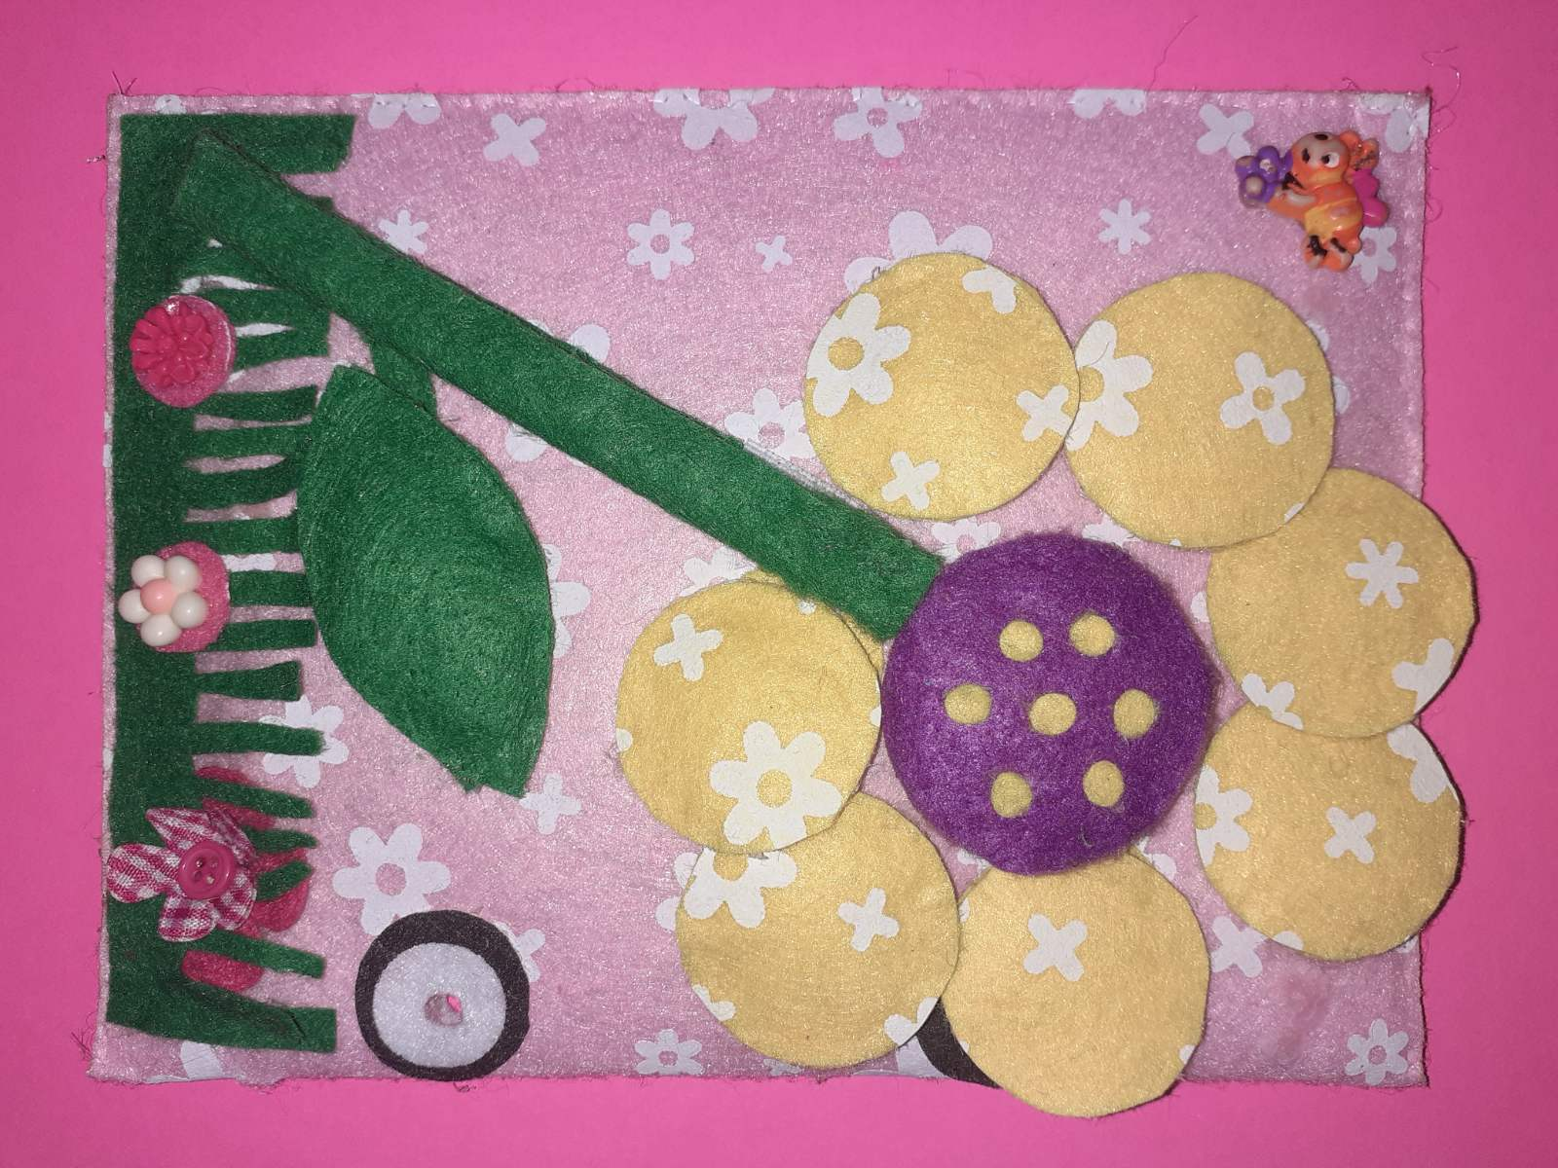
Тема№5:
«Чарівна квіточка»

Slide 13
Мета:
Розвивати пізнавальний інтерес дітей до природи;
Формувати вміння відтворювати картинку за прикладом;
Розвивати знання про геометричну фігуру та кольори зокрема круг, як пелюстка квітки;
Розвивати мислення, увагу, пам’ять.

Slide 14
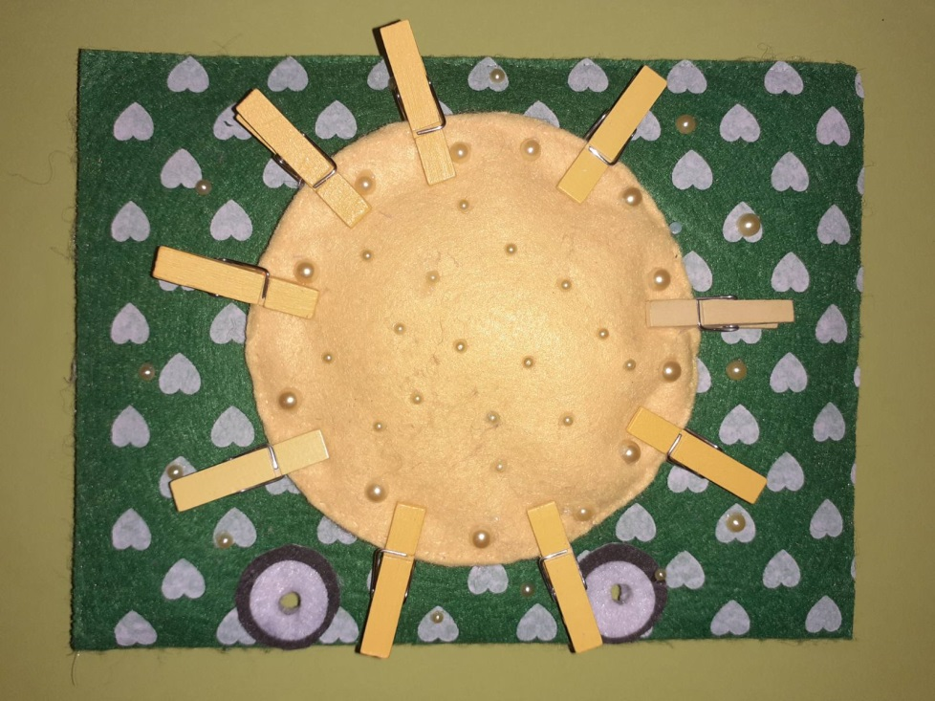
Тема №6:
«Веселе сонечко»

Slide 15
Мета:
Розширити знання про геометричні форми та кольори в природі;
Розкрити пізнавальний інтерес до явищ природи, зокрема до сонечка;
Вчитися пізнавати світ у формі гри, прикріплювати промінчики сонечку у відповідних місцях, за допомогою прищіпок;
Розвивати мислення, увагу, пам’ять, дрібну моторику рук.

Slide 16
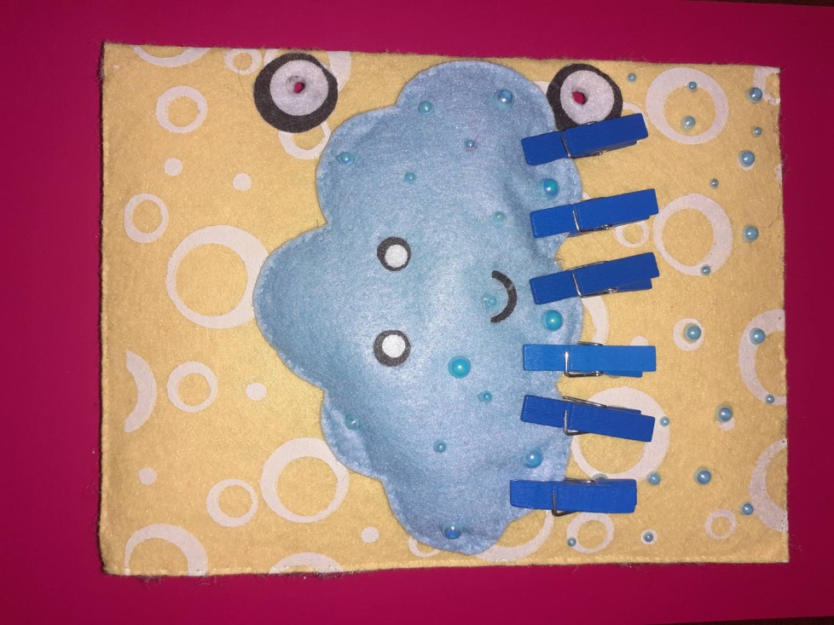
Тема№7:
«Хмаринка та дощик»

Slide 17
Мета:
Розширити знання про природні явища та кольори в природі;
Розкрити пізнавальний інтерес до явищ природи, зокрема до хмаринки та дощика;
Вчитися пізнавати світ у формі гри, прикріплювати дощик до хмаринки за допомогою прищіпок;
Розвивати мислення, увагу, пам’ять, дрібну моторику рук.

Slide 18
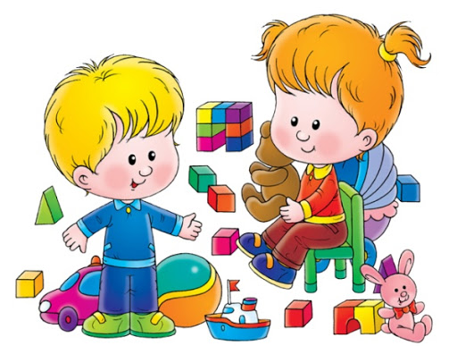
Навчайтесь граючись!

Slide 19
Бажаю успіхів та
Дякую за увагу!!!

